Slide 1
グローバルコンピューティングのためのスケジューリングフレームワーク
中田 秀基^{†1}, 竹房 あつ子^{†2},
松岡 聡^{†3}, 佐藤三久^{†4}, 関口 智嗣^{†1}
^{†1} 電総研、^{†2}お茶大、^{†3}東工大、 ^{†4}RWCP
URL: http://ninf.etl.go.jp

Slide 2



グローバルコンピューティング
ネットワーク技術の発展
  広域環境に分散した計算・情報資源を利用した計算
  → グローバルコンピューティング
    Ninf, Globus, NetSolve, Legion etc.
Internet
Global Computing Infrastructure

Slide 3
グローバルコンピューティング
のスケジューリング
不均質かつ変動する環境下で，ユーザの要求性能を満たす
ジョブスケジューリング
  システム全体の複数ジョブの総実行時間の短縮
  Condor(Wisconsin)のMatchmaker ，Nimrod/G
アプリケーションスケジューリング
  単一プログラムの応答時間の短縮
  AppLeS(UCSD), Prophet(UVA)
→ジョブ / アプリケーションスケジューリングを統一的に扱うことのできる枠組み

Slide 4
研究の目的と発表内容
スケジューリングフレームワークの提案
Ninf によるフレームワークの一部の実装と予備的評価
発表内容
  スケジューリングフレームワークの概要
  下位スケジューラ・実行時支援の実装
    Ninfメタサーバ
  簡単なスケジューラの実装と予備評価
  まとめ

Slide 5
ジョブ / アプリケーション
スケジューリング
ジョブスケジューリング
  スループット重視
  複数ユーザのRequestの総所要時間を最短にする
アプリケーションスケジューリング
  アプリケーションを適切に分割
  各タスクの応答時間を短くする
Client
Task A
Task A
Server 1
Scheduler
Client
Task B
Task B
Server 2
Task 1
Server 1
Task
Client
Scheduler
Task 2
Server 2
Task 3
Server 3

Slide 6
スケジューリングフレームワーク
上位スケジューラ (Job / Application Resource Allocator)
  単一アプリケーションを複数並列タスク(ネットワークタスク)に分割
下位スケジューラ
  ネットワークタスクをサーバへスケジューリング
    サーバの負荷，ネットワークのスループット情報
実行時サポート
  リソース情報を提供
    負荷･スループットのモニタ
    リソース情報の管理
Job / Application Resource Allocator
Low-Level Scheduler
Runtime Support

Slide 7
ネットワークタスクグラフ
ネットワークタスク
  計算と入力、出力で定義される要素計算
  大粒度
アプリケーションは相互に依存するネットワークタスクのグラフで表現
  上位スケジューラはアプリケーションからタスクグラフを作成する
  下位スケジューラはタスクグラフの分割と資源へのマッピングを行う

Slide 8
上位スケジューラ
（Job / Application Resource Allocator）
アプリケーションをネットワークタスクのグラフに分解する
  コンパイル時に分割
  ユーザ支援環境
    アプリケーションタイプのテンプレートを提供する
      Ex. TREE(UCSD)
Job / Application Resource Allocator
Low-Level Scheduler
Runtime Support

Slide 9
ネットワークタスク スケジューリング
下位スケジューラ
  ネットワークの割り当て
実行時サポート
  ネットワーク資源モニタ
    各クライアント・サーバ間のスループットを測定
  計算資源モニタ
  リソース情報管理
Low level Scheduler
資源情報DB
Monitor
Monitor
Task
Server
Client
Task
Server
Job / Application Resource Allocator
Low-Level Scheduler
Runtime Support

Slide 10
下位スケジューラ/
実行時サポートの実装: Ninf
Ninfシステム
  RPCベースのグローバルコンピューティングシステム
  メタサーバによるネットワークタスクのスケジューリングをサポート
  ストレージサーバを介した計算サーバ間通信
    中間データを次の計算を行うサーバに置く

Slide 11
ストレージサーバ
通常のRPC
ストレージサーバによる拡張
data
Client
invocation
Server
data
StrageServer
data
invocation
Server
Client
data
StrageServer

Slide 12
ネットワークタスクグラフのマップ
ネットワークタスクグラフをサーバ群にマップ
Server
StrageServer
StrageServer
Client
Server
Server
StrageServer
Server

Slide 13
メタサーバ構成モジュール
モニタ(Load Monitor, Network Monitor)
  資源の状態を監視しデータベースに納める
資源情報データベース
  スケジューリングで用いるデータを蓄積
スケジューラ
  資源情報データベースの情報をもとにスケジューリングを行う
Client Proxy
  クライアントに代ってスケジューリングを依頼する

Slide 14
メタサーバアーキテクチャ
Resource Information
Database Manager
(1) 情報の収集
(2) スループットの測定
(3) タスク実行リクエスト
(4) スケジューリング依頼
(5) 情報を取得、リソース割り当て
(6) タスクの実行
(5)
(1)
Scheduler
Load Monitor
(1)
(4)
Internet
(5)
(2)
Server
(2)
Client
Proxy
(1)
Client
(6)
(1)
(3)
Client
Network Monitor
(2)
Server

Slide 15
スケジューリングモジュール
メタサーバの構成要素はJavaで記述
スケジュールアルゴリズムはクラスに隠蔽
“AggregateScheduler” SPI (Service Provider Interface)を実装した任意のクラスで置換可能
アプリケーションに特化したスケジューリング
public abstract class AggregateScheduler {
public abstract AggregateScheduled
schedule(DataFlow dataFlow,
NinfServerStruct servers[],
SchedulerRoot schedulerRoot,
ServerID cproxy, StringBuffer sb)
throws NinfException;
}

Slide 16
Ninfでのネットワークタスクの表現
トランザクション
  ルーチンの入出力モードを用いて自動的にデータ依存関係を抽出
Ninf_transaction_start();
Ninf_call(“dmmul”,n,A,B,C);
Ninf_call(“dmmul”,n,D,E,F);
Ninf_call(“dmmul”,n,C,F,G);
Ninf_transaction_end();
A
B
C
D
dmmul
dmmul
E
F
dmmul
G

Slide 17
スケジューリング手法の予備評価
Ninf メタサーバシステム上に簡単な下位スケジューリングアルゴリズムを2つ実装
  SimpleScheduling
  FlowScheduling
サンプルプログラムを実行して、実行性能を比較、評価

Slide 18
スケジュールアルゴリズム
SimpleScheduling
  個々の関数をその関数の実行時間が最短になるサーバへ個別にスケジューリング
FlowScheduling
  1) すべてのパスの中から計算コストのもっとも高いものを選び「性能のよいサーバ」に配置する
  2) 1)で配置したパスをデータフローグラフから取り除く
  3) 1)-2)を繰り返す
‐過度の集中は資源予想で回避

Slide 19
対象プログラム
複数のLinpack のdgefaとdgeslのペアを連続して呼び出す
dgefa と dgeslの間の通信量が大きい
  dgefa: 入力: 8n², 出力: 8n² + 4n, 計算量:2/3 n³
  dgefa: 入力: 8n² +12n, 出力: 8n, 計算量:2n²
Ninf_transaction_begin();
for (i = 0; i < TIMES; i++){
Ninf_call("dgefa", A[i], n, &info);
Ninf_call("dgesl", A[i], n, B[i]);
}
Ninf_transaction_end();
dgefa
dgefa
dgefa
dgesl
dgesl
dgesl

Slide 20
実験環境
地理的に分散した環境にクライアントとサーバを配置
サーバA
[Ultra SPARC 200MHz x2]
スループット: 90 KB/s
レイテンシ: 13 ms
東工大
メタサーバ
クライアント
スループット: 170 KB/s
レイテンシ: 17 ms
電総研
スループット: 65 KB/s
レイテンシ: 25 ms
お茶大
サーバB
[Ultra SPARC 167MHz]

Slide 21
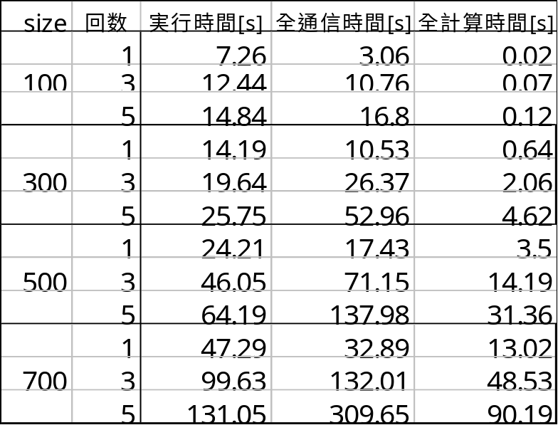
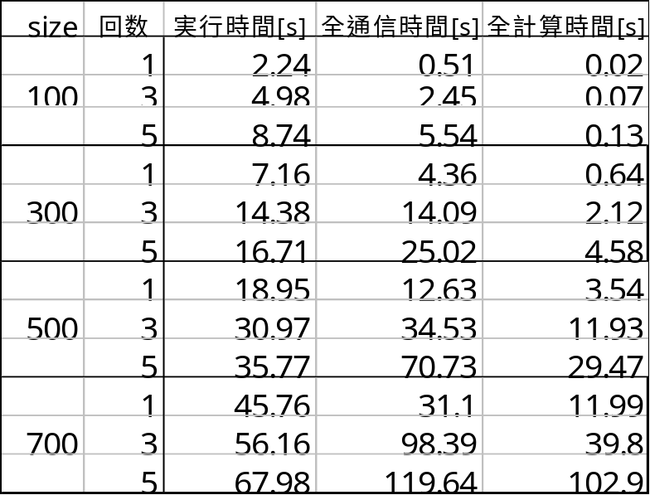
実験結果(1)
スケジューリング測定結果
  実行時間
  全通信時間：各計算サーバで観測された通信時間の和
  全計算時間：各計算サーバで観測された計算時間の和
SimpleScheduling
FlowScheduling

Slide 22
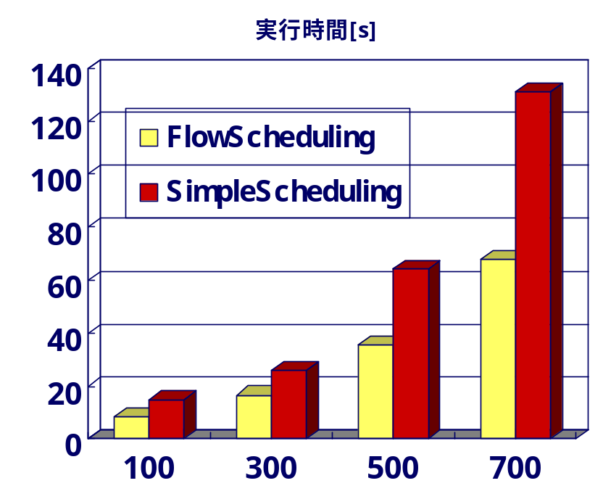
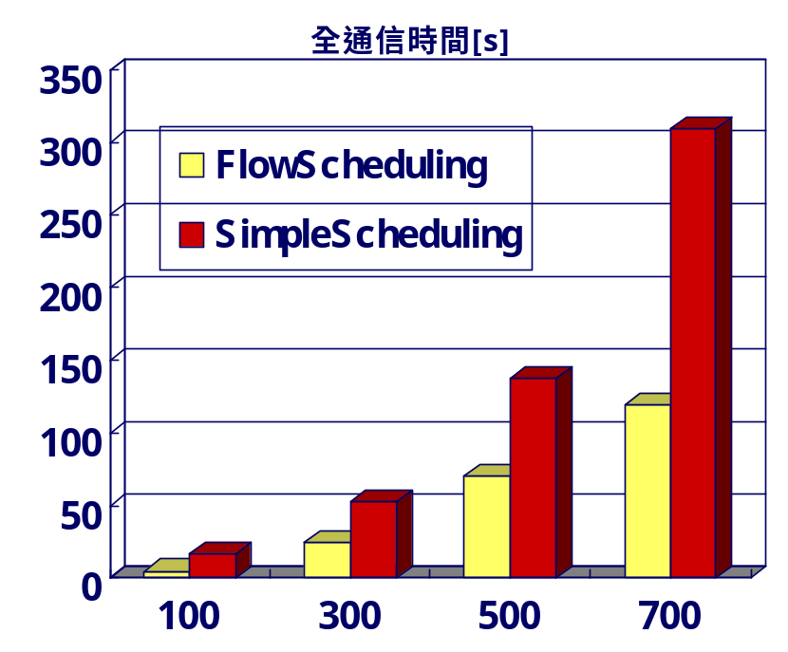
実験結果(2)
FlowScheduling と SimpleSchedulingの差はサイズに依存して増大

Slide 23
実験結果(3)
サーバの使用比率
dgefa と dgesl が同一サーバに割り振られた割合
アルゴリズム
サーバA
サーバB
同一サーバ
SimpleScheduler
524(72.8%)
196(27.2%)
166(46.1%)
FlowScheduler
524(72.8%)
196(27.2%)
360(100%)
データ転送量に着目したスケジューリングが有効

Slide 24
まとめ
階層的スケジューリングフレームワークを示した
下位フレームワークの1例としてNinfメタサーバシステムを示し評価を行った
データ依存関係を考慮したスケジューリングの有効性が明らかになった

Slide 25
今後の課題
高レベルスケジューラの開発
  ネットワークタスクグラフへコンパイル
  グラフの作成支援環境
低レベルスケジューラの整備
  既存スケジューリングアルゴリズムの実装
ネットワークタスクの拡張
  スタティックなグラフしか表現できない
  より一般的なタスク表現形
リソースの表現とリクエストの表現

